Slide 1

РНР. Уровень 5.
Проектирование и разработка сложных веб-проектов на РНР 5
Отладка кода

Slide 2

Темы модуля
PECL
Отладка кода с xDebug

Slide 3
PECL и xDebug
PECL (PHP Extension Community Library)
http://pecl.php.net
http://pecl4win.php.net/
http://downloads.php.net/pierre/
xDebug
http://xdebug.org/
zend_extension=полный\путь\к\php_xdebug.dll

Slide 4
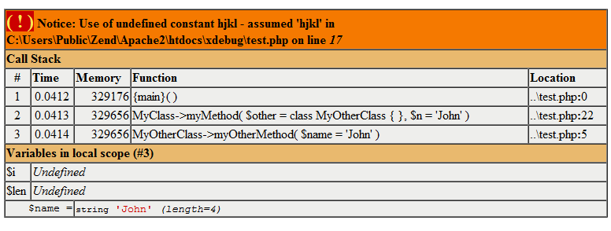
Вывод ошибок

Slide 5
xDebug в действии
xdebug_call_class()
xdebug_call_function()
xdebug_call_file()
xdebug_call_line()
xdebug_get_function_stack()
xdebug.overload_var_dump [1]
xdebug.var_display_max_children [128]
xdebug.var_display_max_data [512]
xdebug.var_display_max_depth [3]
xdebug_var_dump( [mixed var [, ...]] )

Slide 6
Трассировка
xdebug_start_trace(string filename [,int options])
    xdebug.trace_output_name
    XDEBUG_TRACE_APPEND
XDEBUG_TRACE_COMPUTERIZED (xdebug.trace_format)
XDEBUG_TRACE_HTML
    xdebug.show_mem_delta
xdebug_stop_trace()

Slide 7
Анализ покрытия (code coverage)
xdebug_start_code_coverage( [int options] )
  XDEBUG_CC_UNUSED
  XDEBUG_CC_DEAD_CODE
xdebug_stop_code_coverage( )
xdebug_get_code_coverage( )

Slide 8
Профилирование
xdebug_memory_usage()
xdebug_peak_memory_usage()
xdebug_time_index()
xdebug.profiler_enable=1
xdebug.profiler_output_dir=/путь/к/файлу
;debug.profiler_enable_trigger=On
file.php?XDEBUG_PROFILE

Slide 9
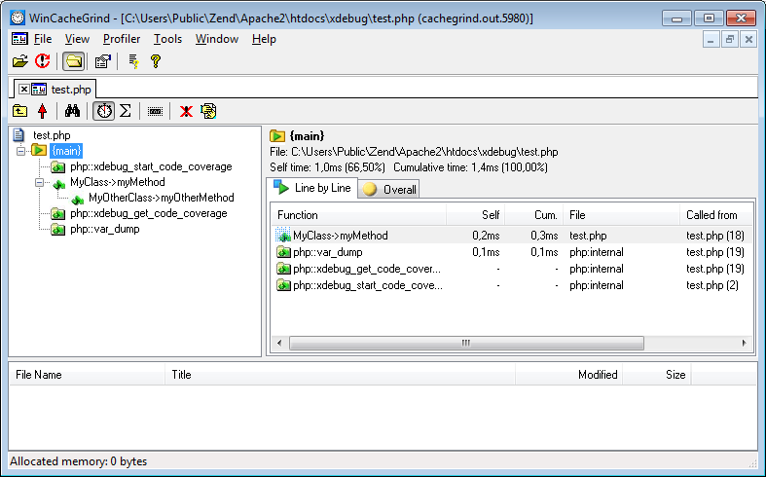
Просмотр файлов xDebug
http://sourceforge.net/projects/wincachegrind/

Slide 10
Выводы
PECL
Отладка кода с xDebug

